Slide 1

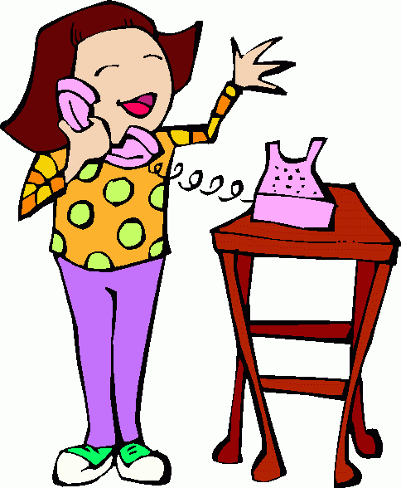


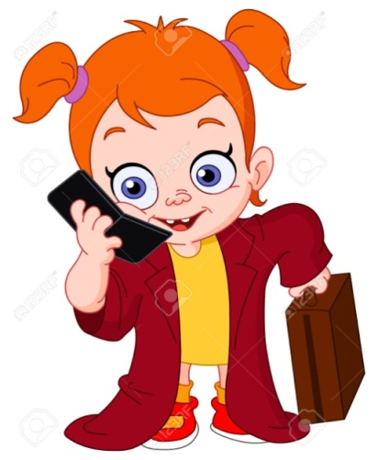
Hast du heute Nachmittag Zeit?
Ja, klar
sich verabreden
Vielleicht
Das weiß ich noch nicht.
___ habe ich leider keine Zeit.
Nein, leider nicht.

Slide 2


Schüttelt
mich
bitte!

Slide 3



heute
morgen
übermorgen

Slide 4
Hast du heute Nachmittag Zeit?
Hast du morgen Abend Zeit?
Ja, klar
Hast du Donnerstagabend Zeit?
Vielleicht
Hast du Montagnachmittag Zeit?
Das weiß ich noch nicht.
Hast du Mittwochvormittag Zeit?
___ habe ich leider keine Zeit.
Nein, leider nicht.
Hast du Freitagmorgen Zeit?

Slide 5
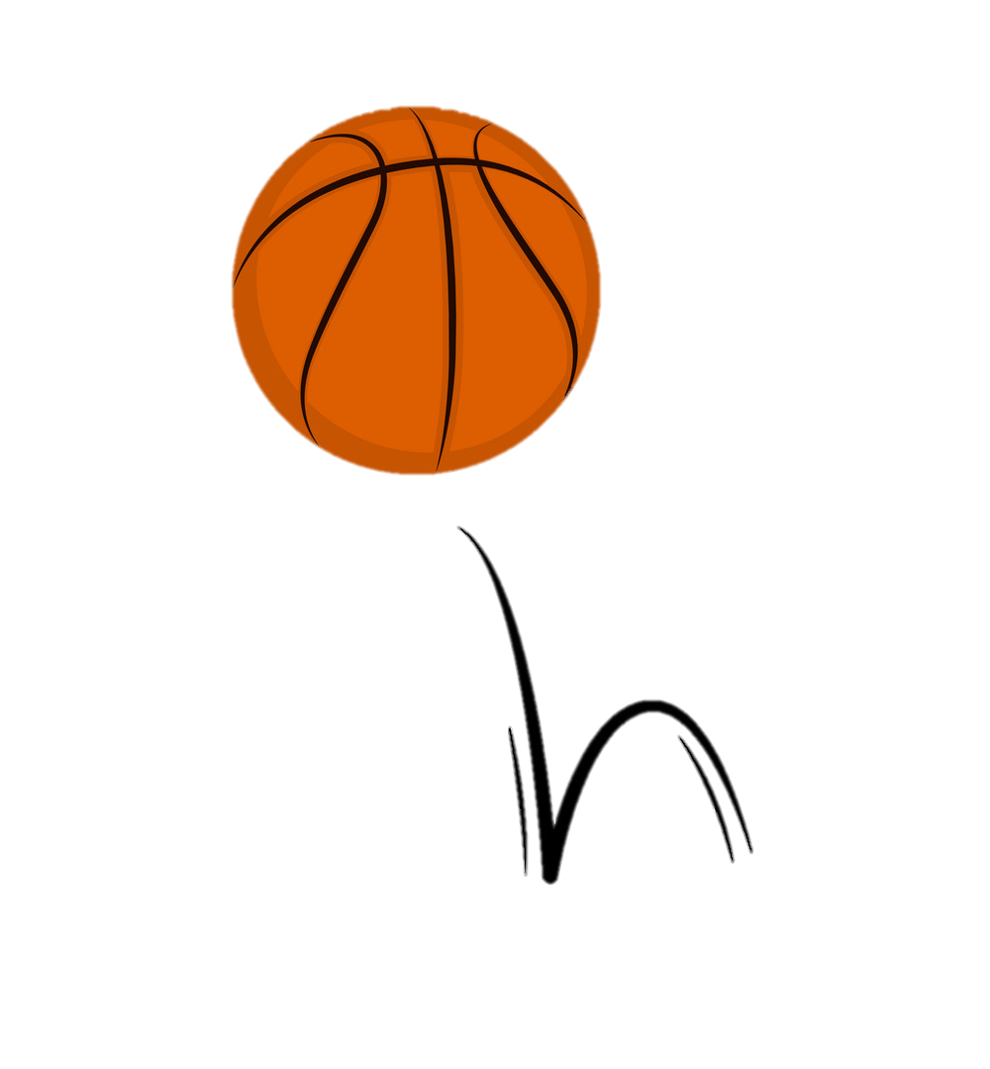

Spielzeit
Hast du Dienstagnachmittag
Zeit?
Ja, klar

Slide 6

Spielzeit
Hast du Montagmorgen Zeit?
Vielleicht
Das weiß ich noch nicht.

Slide 7

Spielzeit
Hast du Samstagmittag Zeit?
___ habe ich leider keine Zeit.
Nein, leider nicht.

Slide 8


Spielzeit
Hast du Mittwochvormittag Zeit?
Vielleicht
Das weiß ich noch nicht.

Slide 9

Spielzeit
Hast du heute Abend Zeit?
heute
___ habe ich leider keine Zeit.
Nein, leider nicht.

Slide 10
Spielzeit
Hast du Sonntagvormittag
Zeit?
Ja, klar

Slide 11
Spielzeit
Hast du morgen
Nachmittag Zeit?
morgen
___ habe ich leider keine Zeit.
Nein, leider nicht.

Slide 12
Spielzeit
Hast du Freitagabend Zeit?
Vielleicht
Das weiß ich noch nicht.

Slide 13
Spielzeit
Hast du Donnerstagmittag
Zeit?
Ja, klar

Slide 14
Spielzeit
Hast du übermorgen Vormittag Zeit?
Vielleicht
übermorgen
Das weiß ich noch nicht.

Slide 15
Spielzeit
Hast du Samstagmorgen Zeit?
___ habe ich leider keine Zeit.
Nein, leider nicht.

Slide 16
Spielzeit
Hast du Sonntagvormittag
Zeit?
Ja, klar

Slide 17
Spielzeit
Hast du Freitagabend Zeit?
Vielleicht
Das weiß ich noch nicht.

Slide 18
Spielzeit
Hast du Mittwochmorgen Zeit?
Vielleicht
Das weiß ich noch nicht.

Slide 19
Spielzeit
Hast du morgen
Nachmittag Zeit?
morgen
___ habe ich leider keine Zeit.
Nein, leider nicht.

Slide 20
Spielzeit
Hast du heute Abend Zeit?
heute
___ habe ich leider keine Zeit.
Nein, leider nicht.

Slide 21
Hast du heute Nachmittag Zeit?
Ja, klar
sich verabreden
Vielleicht
Das weiß ich noch nicht.
___ habe ich leider keine Zeit.
Nein, leider nicht.

Slide 22



Unregelmäßig
wissen
ich
weiß
du
weißt
er/es
sie
weiß
wir
wissen
ihr
wisst
Sie/sie
wissen

Slide 23
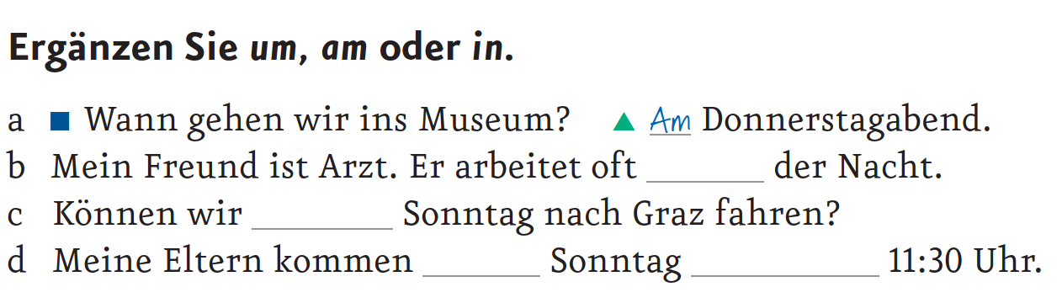

Slide 24
https://wordwall.net/th/resource/19821208/um-oder-am

Slide 25
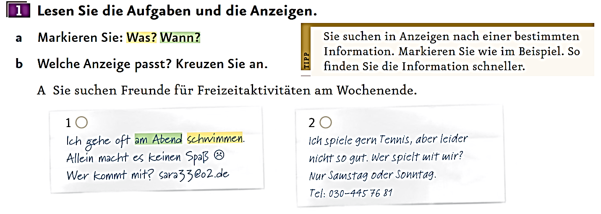

Slide 26
